Slide 1
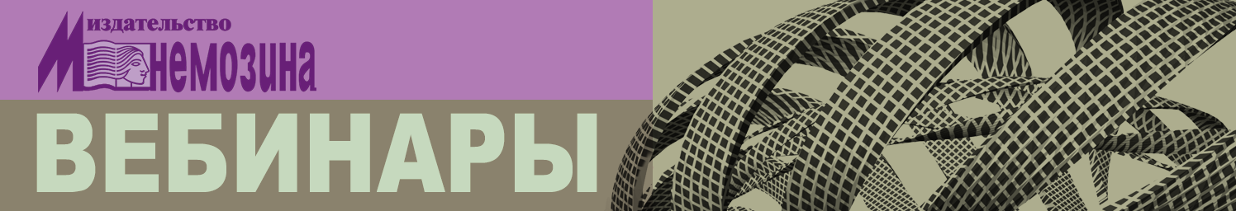
Наглядная геометрия.
Многогранники
ВЕДУЩИЙ: Смирнов Владимир Алексеевич, профессор, доктор физико-математических наук, заведующий кафедрой элементарной математики МПГУ, автор учебников по геометрии для 5-6 7-9 и 10-11 классов

Slide 2
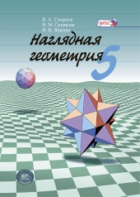
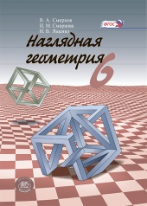
Учебники по наглядной геометрии для 5, 6 классов издательства «Мнемозина»

Slide 3
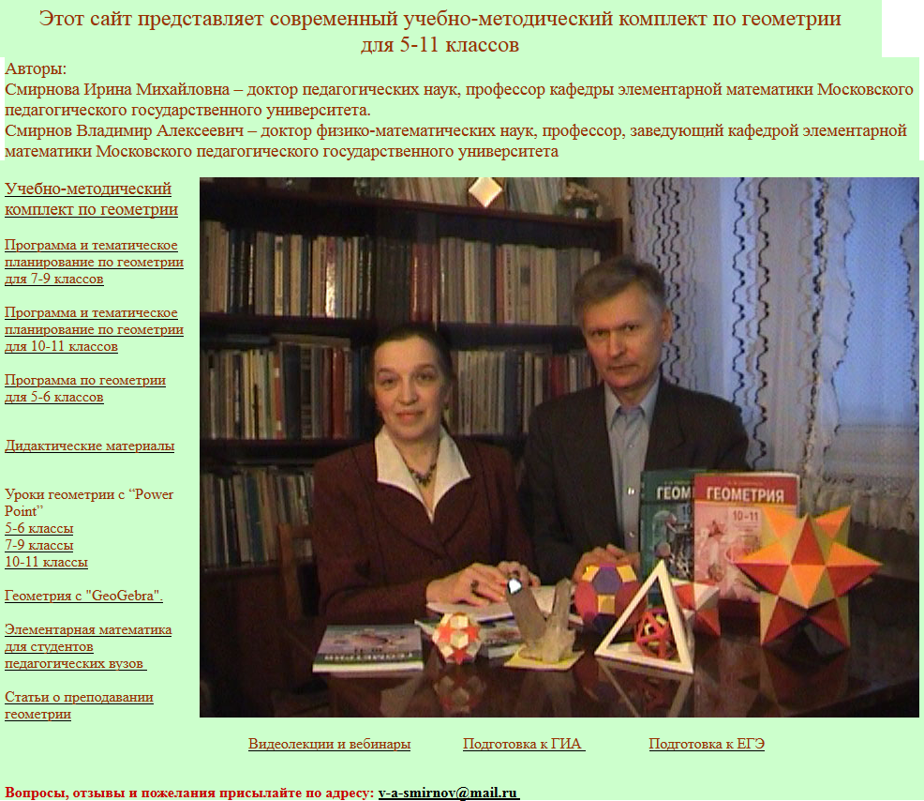
Авторский сайт: vasmirnov.ru
Notes:
В режиме слайдов ответы появляются после кликанья мышкой

Slide 4
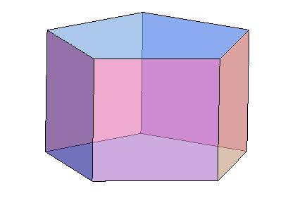
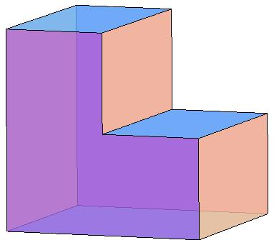
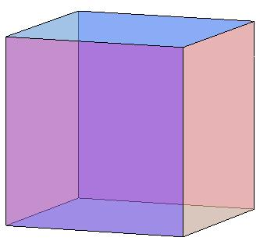
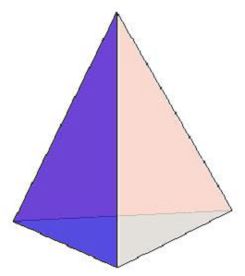
МНОГОГРАННИКИ
Многогранником называется тело, поверхность которого состоит из конечного числа многоугольников, называемых гранями многогранника. Стороны и вершины этих многоугольников называются соответственно ребрами и вершинами многогранника.
Отрезки, соединяющие вершины многогранника, не принадлежащие одной грани, называются диагоналями многогранника.
Многогранник называется выпуклым, если вместе с любыми двумя своими точками он содержит и соединяющий их отрезок.
На рисунках приведены примеры выпуклых и невыпуклых многогранников.
Notes:
В режиме слайдов формулировки появляются после кликанья мышкой

Slide 5
МНОГОГРАННИКИ
Пространственные представления о многогранниках предполагают не только знание определений тех или иных многогранников, но и умения:
1) среди моделей многогранников указывать многогранники данного типа;
2) приводить примеры окружающих предметов, имеющих форму многогранников;
3) распознавать изображения многогранников среди данных изображений пространственных фигур;
4) изображать различные многогранники на бумаге;
5) изготавливать модели многогранников;
6) решать задачи на нахождение числа вершин, ребер и граней многогранников;
7) приводить примеры многогранников с заданным числом вершин, ребер, граней.
Notes:
В режиме слайдов формулировки появляются после кликанья мышкой

Slide 6
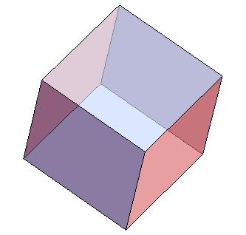
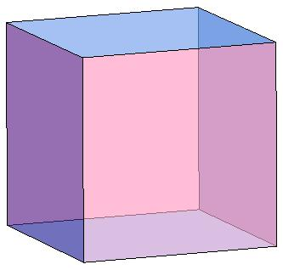
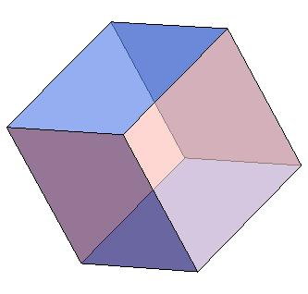
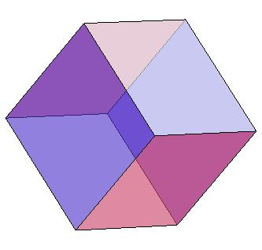
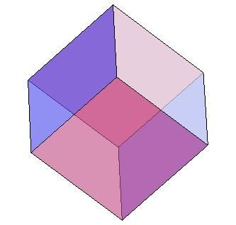
КУБ
Кубом называется многогранник, поверхность которого состоит из шести квадратов.
На рисунке представлены несколько изображений куба.
Notes:
В режиме слайдов формулировки появляются после кликанья мышкой

Slide 7
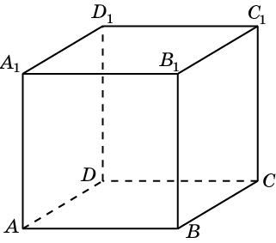
Изображение куба
Обычно куб изображается так, как показано на рисунке. А именно, рисуется квадрат ABB₁A₁, изображающий одну из граней куба, и равный ему квадрат DCC₁D₁, стороны которого параллельны соответствующим сторонам квадрата ABB₁A₁. Соответствующие вершины этих квадратов соединяются отрезками. Отрезки, изображающие невидимые ребра куба, проводятся пунктиром.
Notes:
В режиме слайдов формулировки появляются после кликанья мышкой

Slide 8
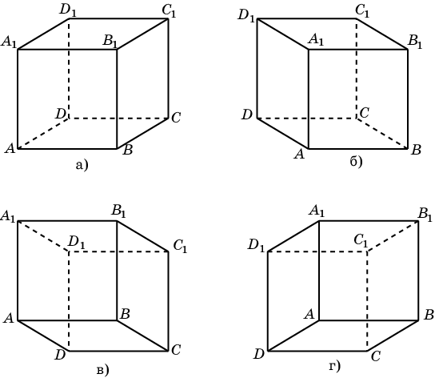
На рисунках показаны несколько изображений куба.
На рисунке а) мы смотрим на куб сверху и справа; б) сверху и слева; в) снизу и справа; г) снизу и слева.
Notes:
В режиме слайдов формулировки появляются после кликанья мышкой

Slide 9
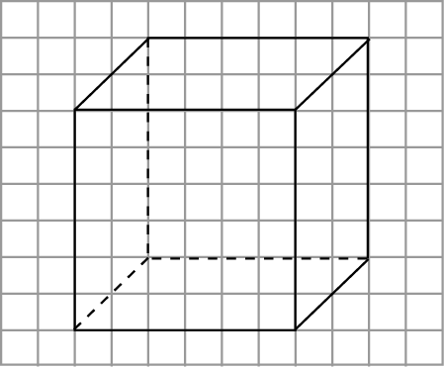
Упражнения
1. Изобразите куб на клетчатой бумаге, аналогично данному на рисунке.
Notes:
В режиме слайдов формулировки появляются после кликанья мышкой

Slide 10
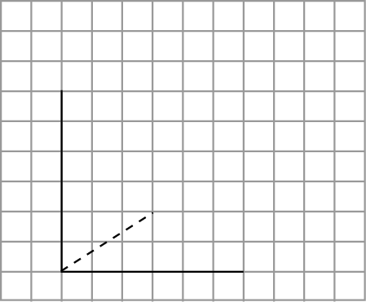
2. На рисунке изображены три ребра куба. Изобразите весь куб.
Notes:
В режиме слайдов формулировки появляются после кликанья мышкой

Slide 11
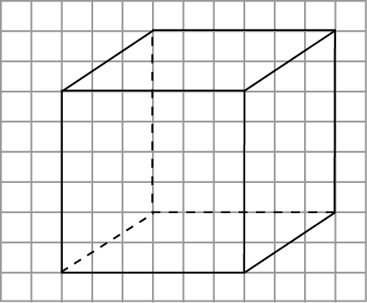
Ответ.
Notes:
В режиме слайдов формулировки появляются после кликанья мышкой

Slide 12
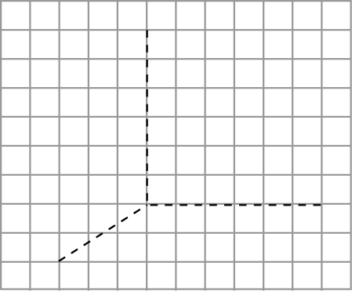
3. На рисунке изображены три ребра куба. Изобразите весь куб.
Notes:
В режиме слайдов формулировки появляются после кликанья мышкой

Slide 13
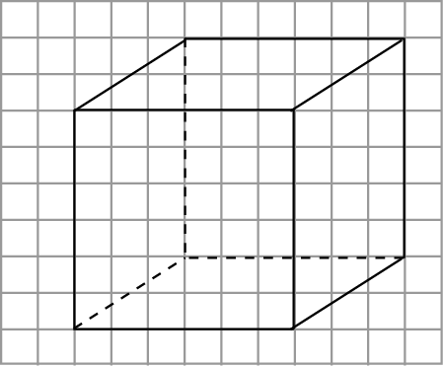
Ответ.
Notes:
В режиме слайдов формулировки появляются после кликанья мышкой

Slide 14
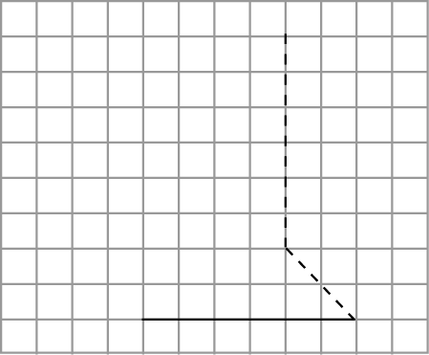
4. На рисунке изображены три ребра куба. Изобразите весь куб.
Notes:
В режиме слайдов формулировки появляются после кликанья мышкой

Slide 15
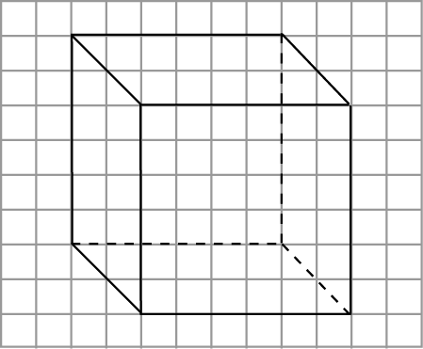
Ответ.
Notes:
В режиме слайдов формулировки появляются после кликанья мышкой

Slide 16
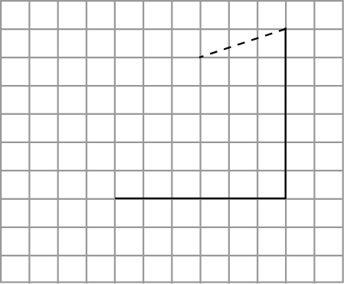
5. На рисунке изображены три ребра куба. Изобразите весь куб.
Notes:
В режиме слайдов формулировки появляются после кликанья мышкой

Slide 17
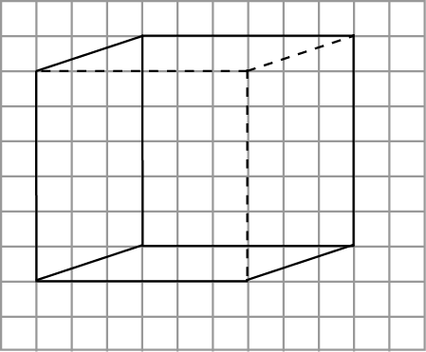
Ответ.
Notes:
В режиме слайдов формулировки появляются после кликанья мышкой

Slide 18
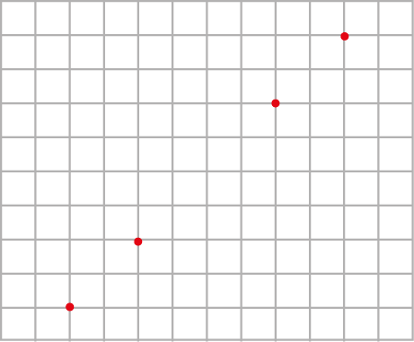
6. На рисунке изображены четыре вершины куба. Изобразите весь куб.
Notes:
В режиме слайдов формулировки появляются после кликанья мышкой

Slide 19
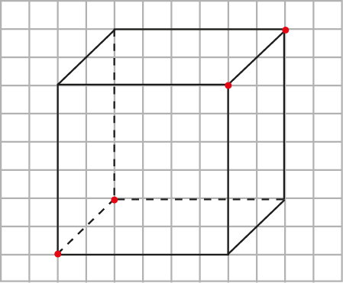
Ответ.
Notes:
В режиме слайдов формулировки появляются после кликанья мышкой

Slide 20
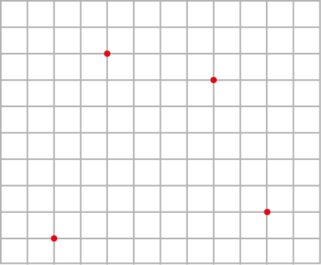
7. На рисунке изображены четыре вершины куба. Изобразите весь куб.
Notes:
В режиме слайдов формулировки появляются после кликанья мышкой

Slide 21
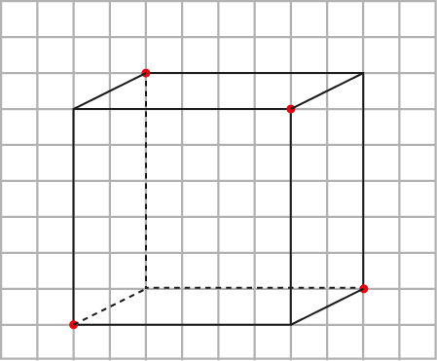
Ответ.
Notes:
В режиме слайдов формулировки появляются после кликанья мышкой

Slide 22
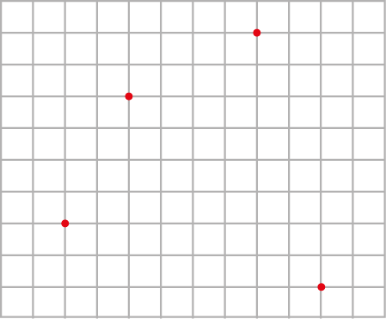
8. На рисунке изображены четыре вершины куба. Изобразите весь куб.
Notes:
В режиме слайдов формулировки появляются после кликанья мышкой

Slide 23
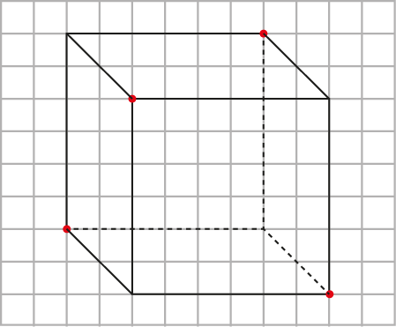
Ответ.
Notes:
В режиме слайдов формулировки появляются после кликанья мышкой

Slide 24
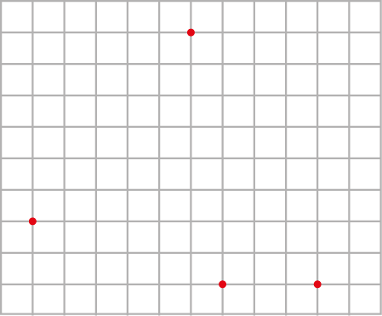
9.* На рисунке изображены четыре вершины куба. Изобразите весь куб.
Notes:
В режиме слайдов формулировки появляются после кликанья мышкой

Slide 25
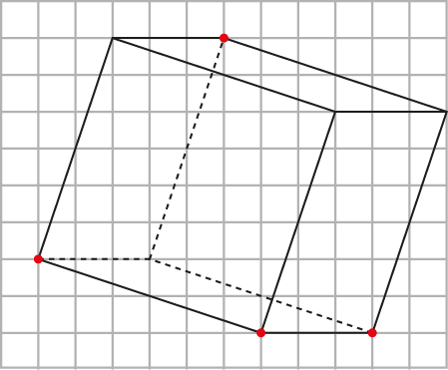
Ответ.
Notes:
В режиме слайдов формулировки появляются после кликанья мышкой

Slide 26
10. Сколько имеется путей длины 3 по ребрам единичного куба из вершины A в вершину C₁?
Notes:
В режиме слайдов формулировки появляются после кликанья мышкой

Slide 27
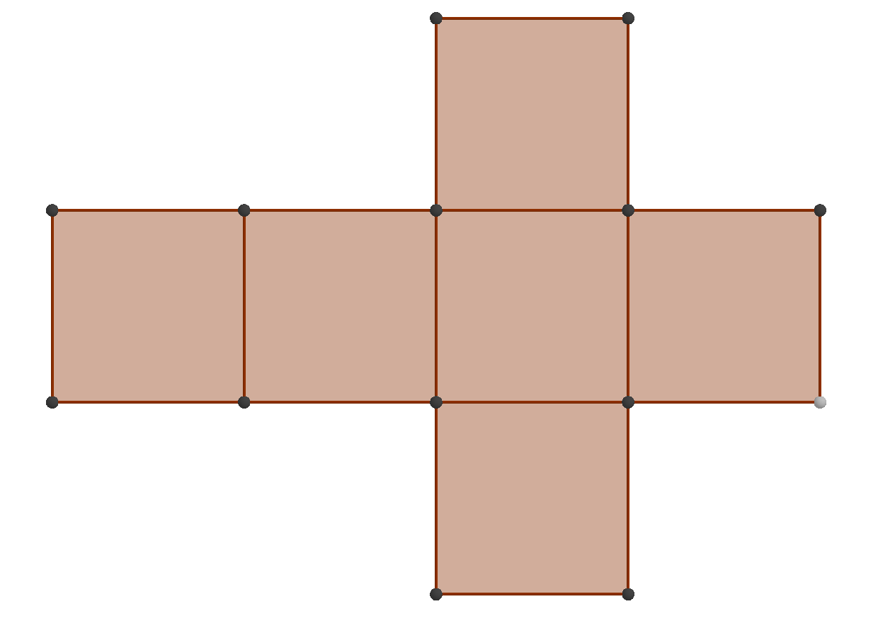
РАЗВЕРТКА МНОГОГРАННИКА
Если поверхность многогранника разрезать по некоторым ребрам и развернуть ее на плоскость так, чтобы все многоугольники, входящие в эту поверхность, лежали в данной плоскости, то полученная фигура на плоскости называется разверткой многогранника. Например, на рисунке изображены развертки куба.
Notes:
В режиме ответ появляется после кликанья мышкой

Slide 28
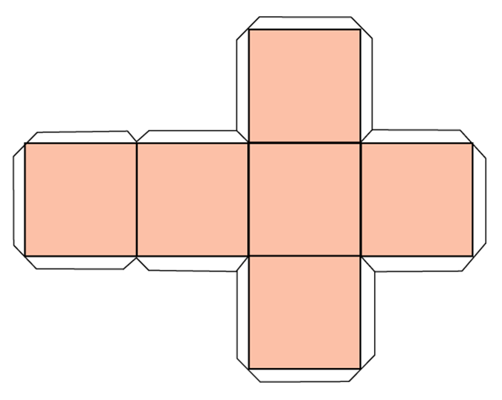
Развёртка куба
Для изготовления модели многогранника из плотной бумаги, картона или другого материала достаточно изготовить его развертку и затем склеить соответствующие ребра. Для удобства склейки развертку многогранника изготавливают с клапанами, по которым и производится склейка. На рисунке показаны развертка куба с клапанами.
Notes:
В режиме ответ появляется после кликанья мышкой

Slide 29
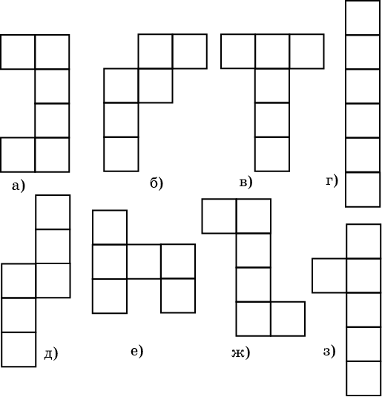
12. Укажите развертки куба.
Ответ. в), д), ж).
Notes:
В режиме ответ появляется после кликанья мышкой

Slide 30
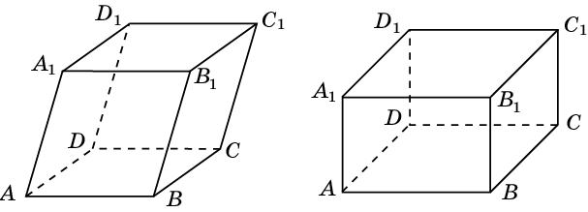
ПАРАЛЛЕЛЕПИПЕД
Параллелепипедом называется многогранник, поверхность которого состоит из шести параллелограммов.
Прямоугольным параллелепипедом называется параллелепипед, грани которого – прямоугольники.
Обычно параллелепипед изображается так, как показано на рисунке. А именно, рисуется параллелограмм ABB₁A₁, изображающий одну из граней параллелепипеда, и равный ему параллелограмм DCC₁D₁, стороны которого параллельны соответствующим сторонам параллелограмма ABB₁A₁. Соответствующие вершины этих параллелограммов соединяются отрезками. Отрезки, изображающие невидимые ребра куба, проводятся пунктиром. В случае прямоугольного параллелепипеда вместо параллелограммов, изображающих две грани, рисуются равные прямоугольники.
Notes:
В режиме слайдов формулировки появляются после кликанья мышкой

Slide 31
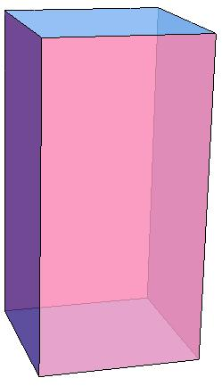
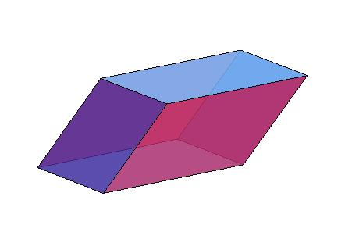
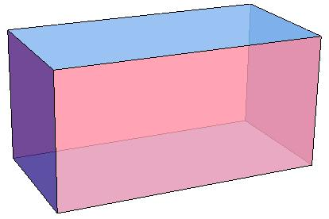
Изображение параллелепипеда
На рисунках показаны некоторые изображения параллелепипедов.
Notes:
В режиме слайдов формулировки появляются после кликанья мышкой

Slide 32
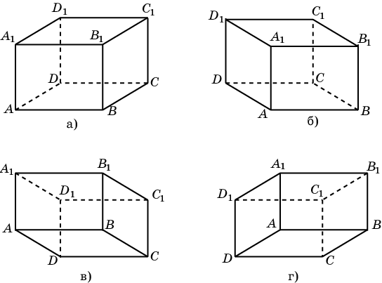
На рисунке а) мы смотрим на параллелепипед сверху и справа; б) сверху и слева; в) снизу и справа; г) снизу и слева.
Notes:
В режиме слайдов формулировки появляются после кликанья мышкой

Slide 33
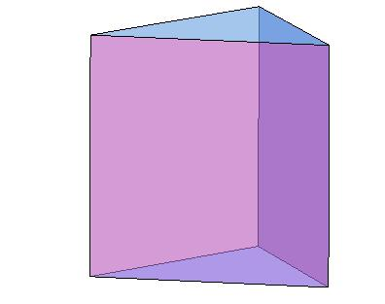
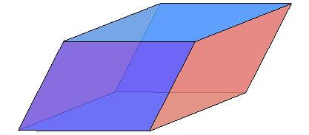
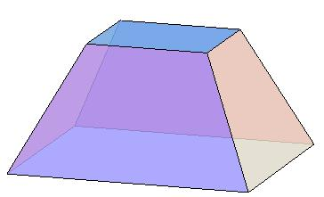
Упражнения
1. Укажите номера рисунков, на которых изображен параллелепипед?
1 2 3
4 5 6
Notes:
В режиме слайдов формулировки появляются после кликанья мышкой

Slide 34
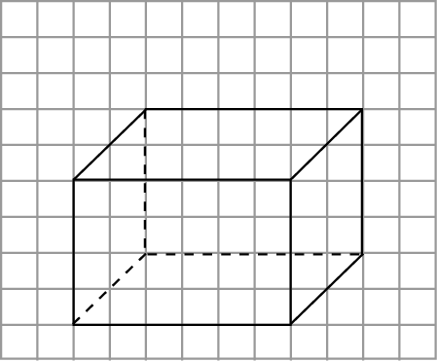
2. Изобразите прямоугольный параллелепипед на клетчатой бумаге, аналогично данному на рисунке.
Notes:
В режиме слайдов формулировки появляются после кликанья мышкой

Slide 35
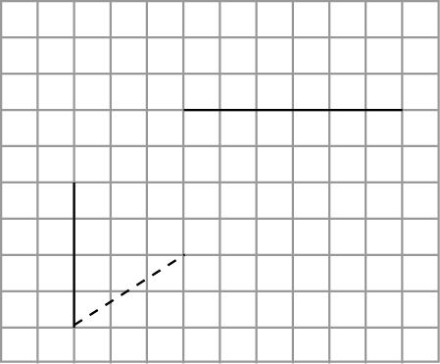
3. На рисунке изображены три ребра прямоугольного параллелепипеда. Изобразите весь параллелепипед.
Notes:
В режиме слайдов формулировки появляются после кликанья мышкой

Slide 36
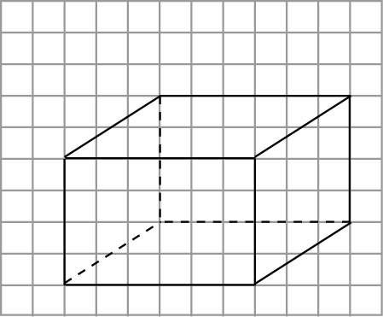
Ответ.
Notes:
В режиме слайдов формулировки появляются после кликанья мышкой

Slide 37
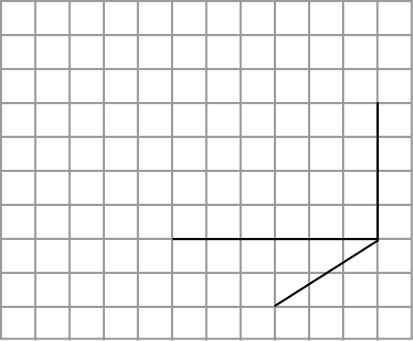
3. На рисунке изображены три ребра прямоугольного параллелепипеда. Изобразите весь параллелепипед.
Notes:
В режиме слайдов формулировки появляются после кликанья мышкой

Slide 38
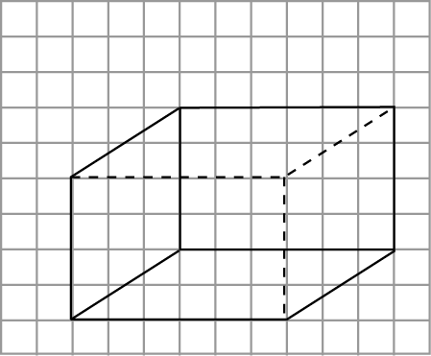
Ответ.
Notes:
В режиме слайдов формулировки появляются после кликанья мышкой

Slide 39
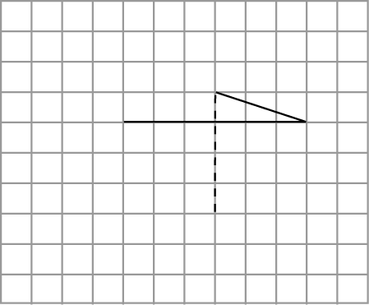
4. На рисунке изображены три ребра прямоугольного параллелепипеда. Изобразите весь параллелепипед.
Notes:
В режиме слайдов формулировки появляются после кликанья мышкой

Slide 40
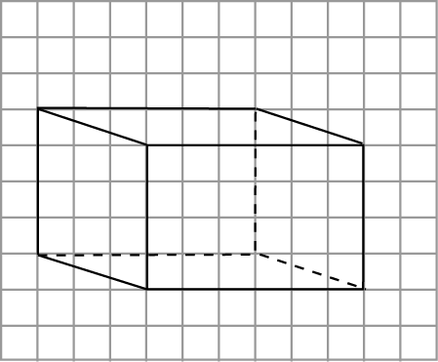
Ответ.
Notes:
В режиме слайдов формулировки появляются после кликанья мышкой

Slide 41

5. На рисунке изображены три ребра прямоугольного параллелепипеда. Изобразите весь параллелепипед.
Notes:
В режиме слайдов формулировки появляются после кликанья мышкой

Slide 42

Ответ.
Notes:
В режиме слайдов формулировки появляются после кликанья мышкой

Slide 43


Развёртка параллелепипеда
На рисунке показаны развертки с клапанами прямоугольного параллелепипеда ребрами 3, 4, 5 и наклонного параллелепипеда, гранями которого являются ромбы с острыми углами 60^{о}.
Notes:
В режиме ответ появляется после кликанья мышкой

Slide 44
6. Нарисуйте какую-нибудь развертку прямоугольного параллелепипеда, двумя гранями которого являются квадраты.
Notes:
В режиме ответ появляется после кликанья мышкой

Slide 45

Ответ.
Notes:
В режиме ответ появляется после кликанья мышкой

Slide 46

ПРИЗМА
Призмой называется многогранник, поверхность которого состоит из двух равных многоугольников, называемых основаниями призмы, и параллелограммов, имеющих общие стороны с каждым из оснований и называемых боковыми гранями призмы. Стороны боковых граней, не лежащие в основаниях, называются боковыми ребрами призмы.
Призма называется n-угольной, если ее основаниями являются n-угольники.
На рисунке изображены треугольная, четырехугольная, пятиугольная и шестиугольная призмы.
Notes:
В режиме слайдов формулировки появляются после кликанья мышкой

Slide 47

ПРЯМАЯ ПРИЗМА
Призма называется прямой, если её боковые грани – прямоугольники.
На рисунке изображена прямая треугольная призма. Её основаниями являются треугольники ABC и A₁B₁C₁, боковыми гранями – прямоугольники ABB₁A₁, ACC₁A₁, BCC₁B₁.
Notes:
В режиме слайдов формулировки появляются после кликанья мышкой

Slide 48

ПРАВИЛЬНАЯ ПРИЗМА
Прямая призма называется правильной, если её основания – правильные многоугольники.
На рисунке изображена правильная шестиугольная призма. Ее основания изображаются шестиугольниками, противоположные стороны которых равны и параллельны. Боковые грани ABB₁A₁ и DEE₁D₁ изображаются прямоугольниками.
Notes:
В режиме слайдов формулировки появляются после кликанья мышкой

Slide 49



Упражнения
1. Являются ли треугольными призмами многогранники, изображенные на рисунках?
а) б) в)
Notes:
В режиме слайдов формулировки появляются после кликанья мышкой

Slide 50



2. Являются ли призмами многогранники, изображенные на рисунках?
а) б) в)
Notes:
В режиме слайдов формулировки появляются после кликанья мышкой

Slide 51




3. Являются ли призмами многогранники, изображенные на рисунках?
а) б)
в) г)
Notes:
В режиме слайдов формулировки появляются после кликанья мышкой

Slide 52

4. Изобразите треугольную призму на клетчатой бумаге, аналогично данной на рисунке.
Notes:
В режиме слайдов формулировки появляются после кликанья мышкой

Slide 53

5. Изобразите правильную шестиугольную призму на клетчатой бумаге, аналогично данной на рисунке.
Notes:
В режиме слайдов формулировки появляются после кликанья мышкой

Slide 54

6. На рисунке изображены три ребра треугольной призмы. Изобразите всю призму.
Notes:
В режиме слайдов формулировки появляются после кликанья мышкой

Slide 55

Ответ.
Notes:
В режиме слайдов формулировки появляются после кликанья мышкой

Slide 56

7. На рисунке изображены три ребра треугольной призмы. Изобразите всю призму.
Notes:
В режиме слайдов формулировки появляются после кликанья мышкой

Slide 57

Ответ.
Notes:
В режиме слайдов формулировки появляются после кликанья мышкой

Slide 58

8. На рисунке изображены четыре ребра шестиугольной призмы. Изобразите всю призму.
Notes:
В режиме слайдов формулировки появляются после кликанья мышкой

Slide 59

Ответ.
Notes:
В режиме слайдов формулировки появляются после кликанья мышкой

Slide 60

9. На рисунке изображены четыре ребра шестиугольной призмы. Изобразите всю призму.
Notes:
В режиме слайдов формулировки появляются после кликанья мышкой

Slide 61

Ответ.
Notes:
В режиме слайдов формулировки появляются после кликанья мышкой

Slide 62
10. Сколько вершин (В), ребер (Р) и граней (Г) имеет:
а) треугольная призма?
Ответ: а) В = 6, Р = 9, Г = 5.
б) четырехугольная призма?
б) В = 8, Р = 12, Г = 6.
в) пятиугольная призма?
в) В = 10, Р = 15, Г = 7.
г) шестиугольная призма?
г) В = 12, Р = 18, Г = 8.
Notes:
В режиме ответ появляется после кликанья мышкой

Slide 63
11. Существует ли призма, которая имеет:
а) 4 ребра?
Ответ: Нет.
б) 6 рёбер?
Ответ: Нет.
в) 12 рёбер?
Ответ: Да.
г) 21 ребро?
Ответ: Да.
Notes:
В режиме ответ появляется после кликанья мышкой

Slide 64
12. Какой многоугольник лежит в основании призмы, которая имеет:
а) 18 рёбер?
Ответ: Шестиугольник.
б) 24 вершины?
Ответ: Двенадцатиугольник.
в) 36 граней?
Ответ: Тридцатичетырёхугольник.
Notes:
В режиме ответ появляется после кликанья мышкой

Slide 65


Развёртка призмы
На рисунке показаны развертки треугольной и шестиугольной правильных призм.
Notes:
В режиме ответ появляется после кликанья мышкой

Slide 66

13. Укажите развертки треугольной призмы.
Ответ. а), б), в), д), ж).
Notes:
В режиме ответ появляется после кликанья мышкой

Slide 67



ПИРАМИДА
Пирамидой называется многогранник, поверхность которого состоит из многоугольника, называемого основанием пирамиды, и треугольников с общей вершиной, называемых боковыми гранями пирамиды. Стороны боковых граней, не лежащие в основании, называются боковыми ребрами пирамиды. Общая вершина боковых граней называется вершиной пирамиды
Пирамида называется n-угольной, если ее основанием является n-угольник.
На рисунке изображенsы треугольная, четырехугольная, пятиугольная и шестиугольная пирамиды.
Notes:
В режиме слайдов формулировки появляются после кликанья мышкой

Slide 68


ПРАВИЛЬНАЯ ПИРАМИДА
Пирамида называется правильной, если её основание – правильный многоугольник и все боковые ребра равны.
На рисунках изображены правильная четырехугольная и правильная шестиугольная пирамиды. Их основания изображаются соответственно параллелограммом и шестиугольником, противоположные стороны которого равны и параллельны.
Notes:
В режиме слайдов формулировки появляются после кликанья мышкой

Slide 69



Упражнения
1. Являются ли пирамидами многогранники, изображенные на рисунках?
а) б) в)
Ответ: а), б) Да; в) нет.
Notes:
В режиме слайдов формулировки появляются после кликанья мышкой

Slide 70


2. Являются ли пирамидами многогранники, изображенные на рисунках?
а) б) в)
Ответ: а), б) Да; в) нет.
Notes:
В режиме слайдов формулировки появляются после кликанья мышкой

Slide 71

3. Изобразите правильную четырехугольную пирамиду на клетчатой бумаге, аналогично данной на рисунке.
Notes:
В режиме слайдов формулировки появляются после кликанья мышкой

Slide 72

4. Изобразите правильную шестиугольную пирамиду на клетчатой бумаге, аналогично данной на рисунке.
Notes:
В режиме слайдов формулировки появляются после кликанья мышкой

Slide 73

5. На рисунке изображены три ребра четырехугольной пирамиды. Изобразите всю пирамиду.
Notes:
В режиме слайдов решение появляется после кликанья мышкой

Slide 74
Ответ.
Notes:
В режиме слайдов решение появляется после кликанья мышкой

Slide 75

6. На рисунке изображены три ребра четырехугольной пирамиды. Изобразите всю пирамиду.
Notes:
В режиме слайдов решение появляется после кликанья мышкой

Slide 76

Ответ.
Notes:
В режиме слайдов решение появляется после кликанья мышкой

Slide 77

7. На рисунке изображены четыре ребра шестиугольной пирамиды. Изобразите всю пирамиду.
Notes:
В режиме слайдов решение появляется после кликанья мышкой

Slide 78

Ответ.
Notes:
В режиме слайдов решение появляется после кликанья мышкой

Slide 79

8. На рисунке изображены четыре ребра шестиугольной пирамиды. Изобразите всю пирамиду.
Notes:
В режиме слайдов решение появляется после кликанья мышкой

Slide 80

Ответ.
Notes:
В режиме слайдов решение появляется после кликанья мышкой

Slide 81
9. Сколько вершин (В), ребер (Р) и граней (Г) имеет:
а) треугольная пирамида?
Ответ: а) В = 4, Р = 6, Г = 4.
б) четырехугольная пирамида?
б) В = 5, Р = 8, Г = 5.
в) пятиугольная пирамида?
в) В = 6, Р = 10, Г = 6.
г) шестиугольная пирамида?
г) В = 7, Р = 12, Г = 7.
Notes:
В режиме ответ появляется после кликанья мышкой

Slide 82
10. Существует ли пирамида, которая имеет:
а) 10 ребер?
Ответ: Да.
б) 6 рёбер?
Ответ: Да.
Ответ: Да.
в) 24 ребра?
г) 33 ребра?
Ответ: Нет.
Notes:
В режиме ответ появляется после кликанья мышкой

Slide 83
11. Какой многоугольник лежит в основании пирамиды, которая имеет:
а) 8 рёбер?
Ответ: 4-угольник.
б) 22 вершины?
Ответ: 21-угольник.
в) 60 граней?
Ответ: 59-угольник.
Notes:
В режиме ответ появляется после кликанья мышкой

Slide 84


Развёртка пирамиды
На рисунке показаны развертки треугольной и шестиугольной правильных пирамид.
Notes:
В режиме ответ появляется после кликанья мышкой

Slide 85

12. Укажите развертки четырехугольной пирамиды.
Ответ. а), б), д), е).
Notes:
В режиме ответ появляется после кликанья мышкой

Slide 86
13*. Нарисуйте какую-нибудь развертку многогранника, изображенного на рисунке.
Notes:
В режиме ответ появляется после кликанья мышкой

Slide 87

Ответ.
Notes:
В режиме ответ появляется после кликанья мышкой

Slide 88

ПРАВИЛЬНЫЕ МНОГОГРАННИКИ
Правильные многогранники были известны еще в древней Греции. Пифагор и его ученики считали, что все состоит из атомов, имеющих форму правильных многогранников. В частности, атомы огня имеют форму тетраэдра (его гранями являются четыре правильных треугольника (рис. а); земли - гексаэдра (куб – многогранник, гранями которого являются шесть квадратов, рис. б); воздуха – октаэдра (его гранями являются восемь правильных треугольников, рис. в); воды – икосаэдра (его гранями являются двадцать правильных треугольников, рис. г); вся Вселенная, по мнению древних, имела форму додекаэдра (его гранями являются двенадцать правильных пятиугольников, рис. д).
Названия многогранников тоже имеют древнегреческое происхождение. В переводе с греческого: "Тетра" - четыре; "Гекса" - шесть; "Окто" - восемь; "Икоси" - двадцать, "Додека" - двенадцать. "Эдра" - грань.
Notes:
В режиме слайдов формулировки появляются после кликанья мышкой

Slide 89



МОДЕЛИРОВАНИЕ ПРАВИЛЬНЫХ МНОГОГРАННИКОВ
Для изготовления модели куба нужно вырезать шесть квадратов с клапанами, как показано на рисунке и склеить их по соответствующим клапанам.
Для изготовления моделей октаэдра и икосаэдра нужно вырезать соответственно 8 и 20 равных правильных треугольников с клапанами и склеить их по соответствующим клапанам.
Для изготовления модели додекаэдра нужно вырезать двенадцать равных правильных пятиугольников с клапанами, как показано на рисунке, и склеить их по соответствующим клапанам.
Notes:
В режиме ответ появляется после кликанья мышкой

Slide 90

КОНСТРУКТОР
Модели правильных многогранников можно изготовлять с помощью конструктора, состоящего из многоугольников, сделанных из плотного материала с отгибающимися клапанами и резиновых колечек - основной крепежной детали конструктора.
Подбирая соответствующим образом многоугольники в качестве граней многогранника и скрепляя их резиновыми колечками, можно получать модели различных правильных многогранников. Для того чтобы колечки лучше держались и не мешали друг другу, уголки многоугольников в конструкторе можно немного обрезать, как показано на рисунке.
Notes:
В режиме слайдов формулировки появляются после кликанья мышкой

Slide 91

ТЕТРАЭДР
Наиболее простым правильным многогранником является треугольная пирамида, грани которой правильные треугольники. В каждой ее вершине сходится по три грани. Имея всего четыре грани, этот многогранник называется также тетраэдром, что в переводе с греческого языка означает четырехгранник.

Slide 92

Упражнение 1
На клетчатой бумаге изобразите тетраэдр, аналогично показанному на рисунке.
Notes:
В режиме слайдов ответ появляется после кликанья мышкой.

Slide 93

КУБ (ГЕКСАЭДР)
Многогранник, гранями которого являются квадраты и в каждой вершине сходится три грани называется кубом или гексаэдром.

Slide 94

Упражнение 2
На клетчатой бумаге изобразите куб, аналогично показанному на рисунке.
Notes:
В режиме слайдов ответ появляется после кликанья мышкой.

Slide 95

ОКТАЭДР
Многогранник, гранями которого являются правильные треугольники и в каждой вершине сходится четыре грани называется октаэдром.

Slide 96

Упражнение 3
На клетчатой бумаге изобразите октаэдр, аналогично показанному на рисунке.
Notes:
В режиме слайдов ответ появляется после кликанья мышкой.

Slide 97
Упражнение 4
Сколько имеется путей длины 2 по ребрам единичного октаэдра из одной его вершины в противоположную вершину.
Ответ: 4.
Notes:
В режиме слайдов ответ появляется после кликанья мышкой.

Slide 98
Упражнение 5
Сколько имеется путей длины 3 по ребрам единичного октаэдра из одной его вершины в противоположную вершину.
Ответ: 8.
Notes:
В режиме слайдов ответ появляется после кликанья мышкой.

Slide 99

ИКОСАЭДР
Многогранник, в каждой вершине которого сходится пять правильных треугольников называется икосаэдром.

Slide 100

Упражнение 6
На клетчатой бумаге изобразите икосаэдр, аналогично показанному на рисунке.
Notes:
В режиме слайдов ответ появляется после кликанья мышкой.

Slide 101
Упражнение 7
Сколько имеется путей длины 3 по ребрам единичного икосаэдра из одной его вершины в противоположную вершину.
Ответ: 10.
Notes:
В режиме слайдов ответ появляется после кликанья мышкой.

Slide 102

ДОДЕКАЭДР
Многогранник, гранями которого являются правильные пятиугольники и в каждой вершине сходится три грани называется додекаэдром.

Slide 103

Упражнение 8
На клетчатой бумаге изобразите додекаэдр, аналогично показанному на рисунке.
Notes:
В режиме слайдов ответ появляется после кликанья мышкой.

Slide 104
Упражнение 9
Сколько имеется путей длины 5 по ребрам единичного додекаэдра из одной его вершины в противоположную вершину.
Ответ: 6.
Notes:
В режиме слайдов ответ появляется после кликанья мышкой.

Slide 105

Упражнение 10
Сколько вершин (В), ребер (Р) и граней (Г) имеют:
а) тетраэдр;
б) куб;
в) октаэдр;
г) икосаэдр;
д) додекаэдр?
Ответ: а) В = 4, Р = 6, Г = 4;
б) В = 8, Р = 12, Г = 6;
в) В = 6, Р = 12, Г = 8;
г) В = 12, Р = 30, Г = 20;
д) В = 20, Р = 30, Г = 12.
Notes:
В режиме слайдов ответ появляется после кликанья мышкой.

Slide 106

Упражнение 11
Окраска граней многогранника называется правильной, если соседние грани имеют разные цвета. Какое минимальное число красок потребуется для правильной окраски граней:
а) тетраэдра;
Ответ: 4.
б) куба;
Ответ: 3.
в) октаэдра;
Ответ: 2.
г) икосаэдра;
Ответ: 3.
д) додекаэдра?
Ответ: 4.
Notes:
В режиме ответ появляется после кликанья мышкой

Slide 107

Упражнение 12
Какие из фигур, изображенных на рисунке не являются развёртками правильного тетраэдра?
Ответ: Фигура 3, так как у неё имеется точка, в которой сходится четыре треугольника, а у тетраэдра имеются только вершины, в которых сходится по три ребра.
Notes:
В режиме ответ появляется после кликанья мышкой

Slide 108

Упражнение 13
На рисунке укажите развёртки октаэдра.
Ответ: Фигуры 6, 9 и 10.
Notes:
В режиме ответ появляется после кликанья мышкой

Slide 109

Упражнение 14
Развертка какого многогранника изображена на рисунке?
Ответ: Икосаэдра.
Notes:
В режиме ответ появляется после кликанья мышкой

Slide 110

Упражнение 15
Развертка какого многогранника изображена на рисунке?
Ответ: Додекаэдра.
Notes:
В режиме ответ появляется после кликанья мышкой

Slide 111

Упражнение 16
На рисунке изображен многогранник – звезда Кеплера, являющийся объединением двух тетраэдров. Какой многогранник является общей частью (пересечением) этих тетраэдров?
Ответ: Октаэдр.
Notes:
В режиме слайдов ответ появляется после кликанья мышкой.

Slide 112

Упражнение 17
Сколько тетраэдров изображено на рисунке?
Ответ: Пять.
Notes:
В режиме слайдов ответ появляется после кликанья мышкой.

Slide 113

Упражнение 18
Сколько кубов изображено на рисунке?
Ответ: Три.
Notes:
В режиме слайдов ответ появляется после кликанья мышкой.

Slide 114

Упражнение 19
Сколько октаэдров изображено на рисунке?
Ответ: Три.
Notes:
В режиме слайдов ответ появляется после кликанья мышкой.

Slide 115

Упражнение 20
Соединение каких двух правильных многогранников изображено на рисунке?
Ответ: Куба и октаэдра.
Notes:
В режиме слайдов ответ появляется после кликанья мышкой.

Slide 116

Упражнение 21
Соединение каких двух правильных многогранников изображено на рисунке?
Ответ: Икосаэдра и додекаэдра.
Notes:
В режиме слайдов ответ появляется после кликанья мышкой.

Slide 117

Упражнение 22
Соединение каких двух правильных многогранников изображено на рисунке?
Ответ: Два икосаэдра.
Notes:
В режиме слайдов ответ появляется после кликанья мышкой.

Slide 118

Упражнение 23
Вершинами какого многогранника являются центры граней куба?
Ответ: Октаэдра.
Notes:
В режиме слайдов ответ появляется после кликанья мышкой.

Slide 119


Упражнение 24
Вершинами какого многогранника являются центры граней октаэдра?
Ответ: Куба.
Notes:
В режиме слайдов ответ появляется после кликанья мышкой.

Slide 120


Упражнение 25
Вершинами какого многогранника являются центры граней тетраэдра?
Ответ: Тетраэдр.
Notes:
В режиме слайдов ответ появляется после кликанья мышкой.

Slide 121

Упражнение 26
Вершинами какого многогранника являются середины ребер тетраэдра?
Ответ: Октаэдра.
Notes:
В режиме слайдов ответ появляется после кликанья мышкой.

Slide 122


Упражнение 27
Вершинами какого многогранника являются центры граней икосаэдра?
Ответ: Додекаэдр.
Notes:
В режиме слайдов ответ появляется после кликанья мышкой.

Slide 123


Упражнение 28
Вершинами какого многогранника являются центры граней додекаэдра?
Ответ: Икосаэдр.
Notes:
В режиме слайдов ответ появляется после кликанья мышкой.

Slide 124
Программа GeoGebra это свободно распространяемая программа, которую можно скачать с официального сайта http://geogebra.org.
Она позволяет моделировать и решать различные алгебраические и геометрические задачи, строить графики функций, находить наибольшие и наименьшие значения, пределы, производные интегралы, получать изображения плоских и пространственных фигур, проводить дополнительные построения, создавать анимацию рисунков.
Кроме того, эта программа позволяет ставить геометрические опыты, проводить эксперименты, иллюстрировать формулы и теоремы, устанавливать зависимости между геометрическими величинами и мн. др.
Notes:
В режиме слайдов ответы появляются после кликанья мышкой

Slide 125

Контактная
информация
Издательство «Мнемозина»:
105043, Москва, ул. 6-я Парковая, д. 29 Б
Тел.: 8 (499) 367–67–81
E-mail: ioc@mnemozina.ru
Сайт: mnemozina.ru
Интернет-магазин: shop.mnemozina.ru
Торговый дом:
E-mail: td@mnemozina.ru
Тел.: 8 (495) 644–20–26
Электронные формы учебников и пособий представлены на сайте
«Школа в кармане»:
http://pocketschool.ru

